Slide 1
有限空间作业安全
博富特咨询
全面
专业
实用
2017年7月

Slide 2
关于博富特
博富特培训已拥有专业且强大的培训师团队-旗下培训师都拥有丰富的国际大公司生产一线及管理岗位工作经验，接受过系统的培训师培训、训练及能力评估，能够开发并讲授从高层管理到基层安全技术、技能培训等一系列课程。
我们致力于为客户提供高品质且实用性强的培训服务，为企业提供有效且针对性强的定制性培训服务，满足不同行业、不同人群的培训需求。
博富特认为：一个好的培训课程起始于一个好的设计,课程设计注重培训目的、培训对象、逻辑关系、各章节具体产出和培训方法应用等关键问题。

Slide 3
一、有限空间作业监管现况
有限空间作业事故高发频发
据国家安监总局统计, 2014年全国工贸企业发生有限空间作业较大事故12起、死亡41人，分别占工贸行业较大事故总量的50.0%和51.8%；2016年工贸行业领域有限空间事故依然多发，共发生较大事故9起数。
在有限空间作业发生的较大事故，都是因盲目施救导致死亡人数扩大。事故暴露出部分工贸企业缺乏有限空间作业审批制度和操作规程，不检测不通风盲目作业；作业人员培训不到位；防护设备设施配备不到位；未制定有效的应急预案，盲目施救导致伤亡人数扩大等主要问题。

Slide 4
事故案例一
2017年6月12日9时许，广西百色市平果县新安镇汤那村黄胎屯发生一起突发事件，9名村民重度昏迷，经抢救无效死亡。
事故起初是一村民下到自家储水池拆除水池顶部模板时被困，晕倒于水池内，随后8名群众闻讯赶来，先后下到水池内救援，8人都晕倒在水池内。12时10分，9名重度昏迷受伤群众全部转入县人民医院接受抢救，16时50分，黄某某经抢救无效死亡，截至18时50分，其余8名重度昏迷的村民经抢救无效相继死亡。

Slide 5
事故案例二
2017年5月19日上午8时34分，在大连旅顺龙头街道盐厂新村发生村民掉入污水池伤亡事件。
经过初步调查，因村公共污水收集池堵塞，有人下去疏通晕倒，后多人在参与施救过程中掉入池中，造成8名村民死亡，2人受伤。

Slide 6
有限空间作业安全监管基础仍然薄弱
存在有限空间作业的企业领域广、行业多，作业环境复杂，危险有害因素多，安全监管基础薄弱、难度大。
1、有限空间及其存在的危险有害因素辨识不清晰；
2、排查检查不全面，相关企业底数不清，企业有限空间台账不清；
3、有限空间现场作业人员流动性大、安全培训难以到位；

Slide 7
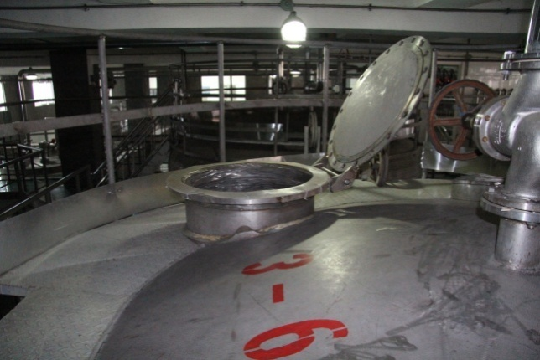
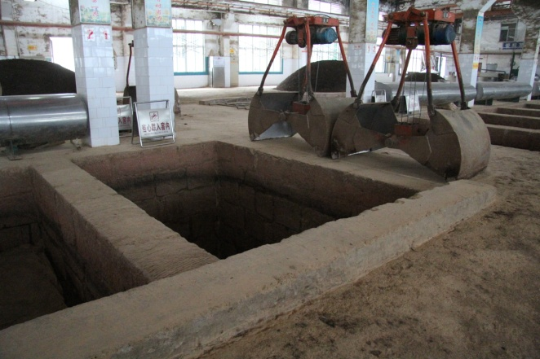
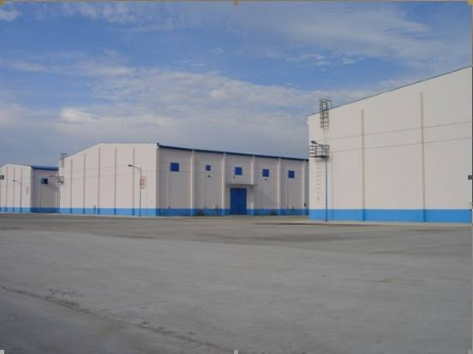
二、有限空间介绍
1.有限空间定义：
是指封闭或者部分封闭，与外界相对隔离，出入口较为狭窄，作业人员不能长时间在内工作，自然通风不良，易造成有毒有害、易燃易爆物质积聚或者氧含量不足的空间。

Slide 8
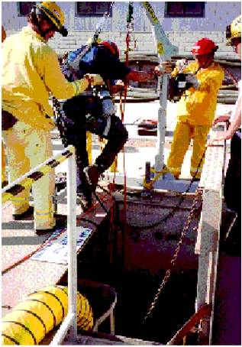
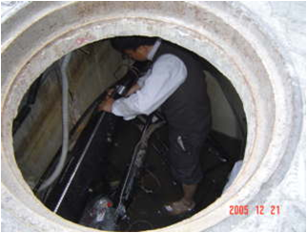
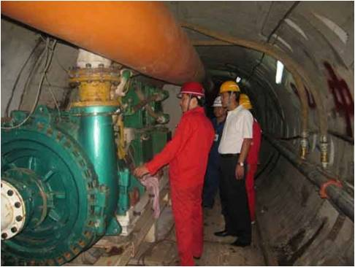
二、有限空间介绍
2.有限空间作业
是指作业人员进入有限空间实施的作业活动。作业包括施工、维修、保养、清理等。

Slide 9
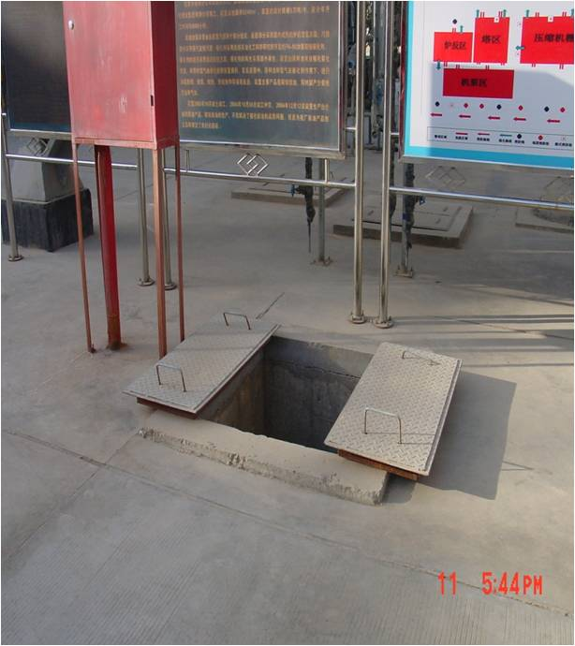
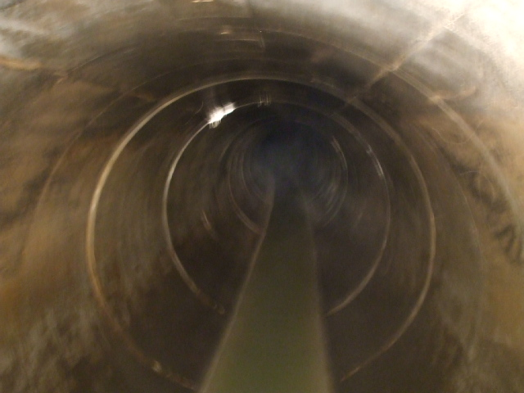
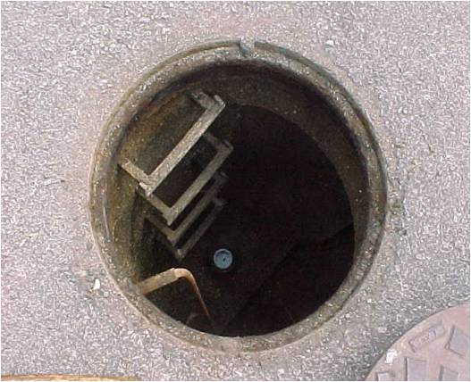
二、有限空间介绍
3.有限空间分类：地下、地上、设备设施
地下有限空间
如地下管道、地下室、地下仓库、地下工程、暗沟、隧道、涵洞、地坑、废井、地窖、污水池（井）、沼气池、化粪池、下水道等。

Slide 10
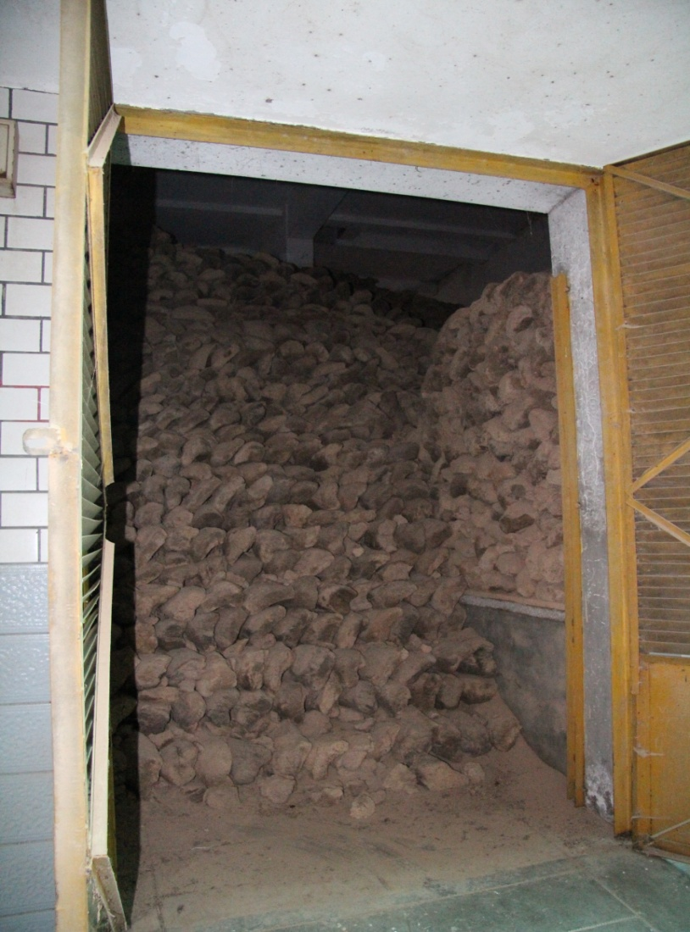
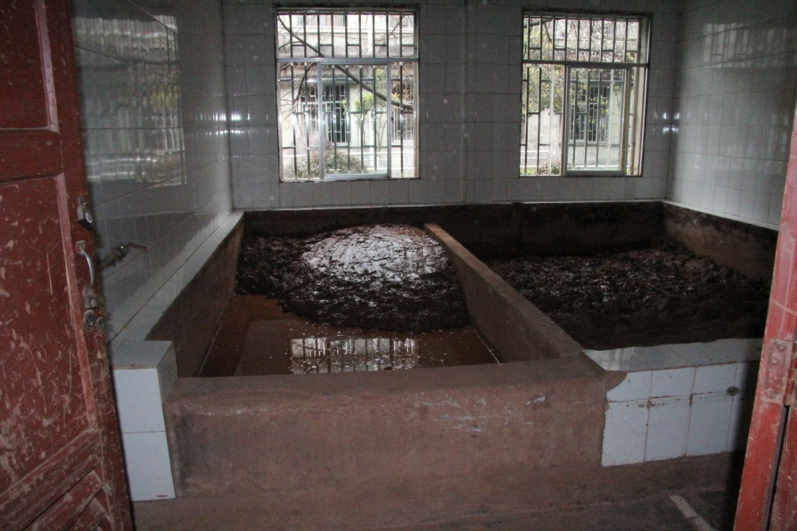
二、有限空间介绍
地上有限空间
如储藏室、酒糟池、发酵池、造纸和酱腌菜池、垃圾站、温室、冷库、粮仓、料仓等。
泥池
干曲仓

Slide 11
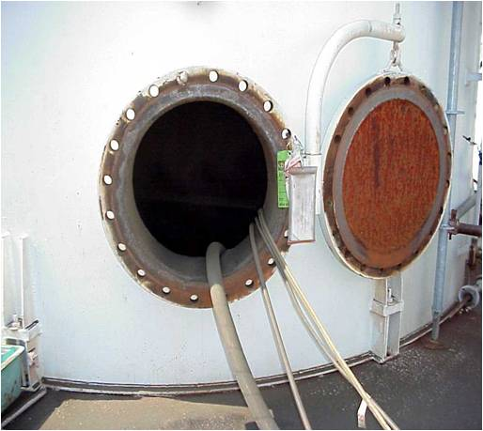
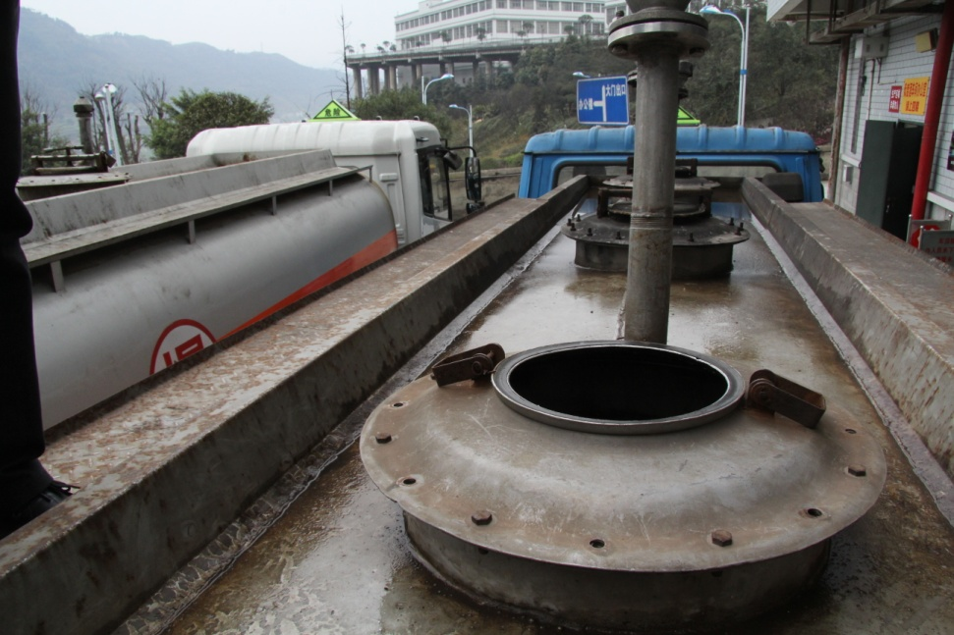
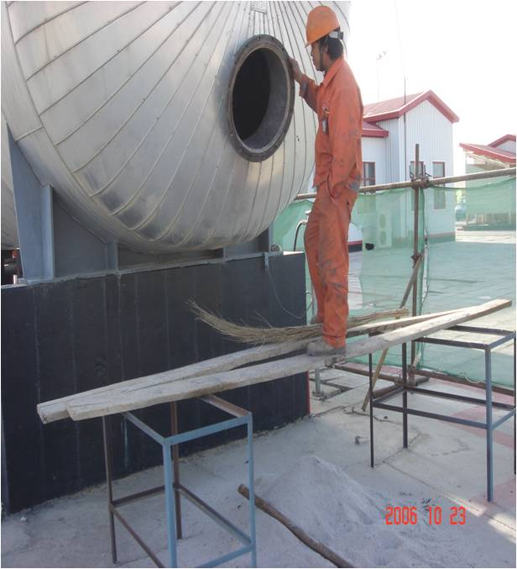
二、有限空间介绍
设备设施
如船舱、贮罐、车载槽罐、金属冶炼炉、反应塔（釜）、冷藏箱、压力容器、管道、烟道、锅炉等。

Slide 12
二、有限空间介绍
有限空间可能存在的危害
➢窒息（缺氧）
二氧化碳、氮气、氩气、甲烷和水蒸气等
➢中毒
硫化氢、一氧化碳、苯、甲苯、二甲苯等
➢爆燃/爆炸
甲烷、氢气、挥发性有机化合物、可燃性粉尘
➢其他危害，如中暑、淹溺、高处坠落、物体打击、机械伤害、触电、噪声、粉尘等

Slide 13
三、有限空间作业安全保障措施
存在有限空间作业的工贸企业应当建立下列安全生产制度和规程：
（一）有限空间作业安全责任制度；
（二）有限空间作业审批制度；
（三）有限空间作业现场安全管理制度；
（四）有限空间作业现场负责人、监护人员、作业人员、应急救援人员安全培训教育制度；
（五）有限空间作业应急管理制度；
（六）有限空间作业安全操作规程。

Slide 14
三、有限空间作业安全保障措施
有限空间作业审批表（样表）
有限空间作业审批表
工作内容： |  |  | 作业地点：
作业单位：
作业负责人： |  |  | 安全监护人：
作业人员：
作业时间： 月 日 时 分 至 月 日 时 分
序号 | 安全措施 | 主要内容 |  | 确认人签字
1 | 作业人员安全交底
2 | 氧气浓度、有害气体检测
3 | 通风措施
4 | 个人防护用品使用
5 | 照明措施
6 | 应急器材配备
7 | 现场监护
8 | 其他补充措施
作业安全条件及措施确认： 作业负责人： 年 月 日
企业授权审批部门审批意见： 签发人： 年 月 日
➢实施有限空间作业前必须
履行作业审批程序，审批表
是证明企业履行作业审批的
依据。
➢审批表存档时间至少一年。

Slide 15
三、有限空间作业安全保障措施
工贸企业应当对从事有限空间作业的现场负责人、监护人员、作业人员、应急救援人员进行专项安全培训。专项安全培训应当包括下列内容:
有限空间作业的危险有害因素和安全防范措施；
有限空间作业的安全操作规程；
检测仪器、劳动防护用品的正确使用；
紧急情况下的应急处置措施。
安全培训应当有专门记录，并由参加培训的人员签字确认。

Slide 16
三、有限空间作业安全保障措施
进行有限空间作业必须有三类人员在场：
现场负责人 ：根据有限空间所存在的危险有害因素，制定现场作业方案，负责作业现场安全生产；
现场安全监护人员：可由现场负责人兼，监督作业人员按照批准了的作业方案操作作业。当发生事故时，视现场情况采取可靠的应急救援措施并及时报警；
作业人员：严格按照作业方案进行有限空间具体施工作业。

Slide 17
三、有限空间作业安全保障措施
有限空间作业应当严格遵守“先通风、再检测、后作业”的原则。检测指标包括氧浓度、易燃易爆物质（可燃性气体、爆炸性粉尘）浓度、有毒有害气体浓度。检测应当符合相关国家标准或者行业标准的规定。
未经通风和检测合格，任何人员不得进入有限空间作业。检测的时间不得早于作业开始前30分钟。

Slide 18
三、有限空间作业安全保障措施
企业应当根据有限空间存在危险有害因素的种类和危害程度，为作业人员提供符合国家标准或者行业标准规定的劳动防护用品，并教育监督作业人员正确佩戴与使用。
企业应在有限空间的醒目处张贴警示标志牌

Slide 19
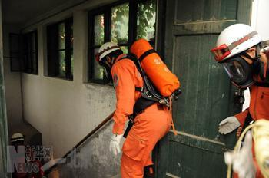
三、有限空间作业安全保障措施
企业应当根据本企业有限空间作业的特点，制定应急预案，并配备相关的呼吸器、防毒面罩、通讯设备、安全绳索等应急装备和器材。有限空间作业的现场负责人、监护人员、作业人员和应急救援人员应当掌握相关应急预案内容，定期进行演练，提高应急处置能力。

Slide 20
三、有限空间作业安全保障措施
有限空间作业中发生事故后，现场有关人员应当立即报警，禁止盲目施救。应急救援人员实施救援时，应当做好自身防护，佩戴必要的呼吸器具、救援器材。

Slide 21
事故分析
针对昆山事故的分析，存在以下问题：
1、未经审批，盲目作业
2、违章指挥，强令冒险作业
3、员工安全教育培训不到位
4、违反有限空间作业操作规程
5、员工作业未佩戴防护用品
6、未制定预案，盲目施救

Slide 22
下一步工作要求
1、 各区镇立即开展全面的有限空间核查与排查，对已上报的存在有限空间的企业全面进行核查；对其他企业再开展一次排查。将核查与排查的结果上报。
2、 在检查过程中，进一步要求企业完善相应的有限空间作业管理制度，并必须配备检测、通风、应急救援等相应设备器材。
3、 各区镇立即组织开展存在有限空间企业安全管理人员的安全培训，并督促企业立即开展相应培训、事故警示教育以及应急救援演练。
4、 加大对具有有限空间作业企业的执法检查。

Slide 23
感谢聆听
资源整合，产品服务
↓↓↓
公司官网 | http://www.bofety.com/
如需进一步沟通
↓↓↓
联系我们 | 15250014332 / 0512-68637852
扫码关注我们
获取第一手安全资讯
微信公众号
抖音

Slide 24
